Slide 1
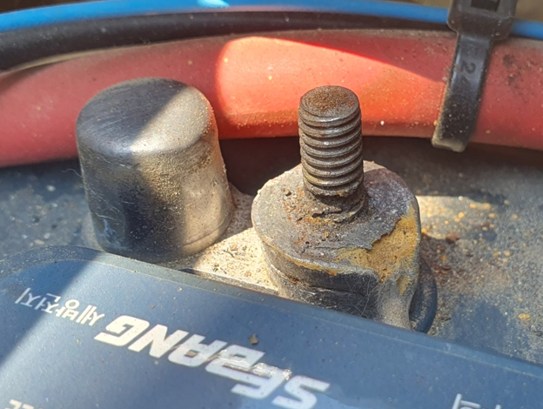
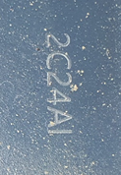
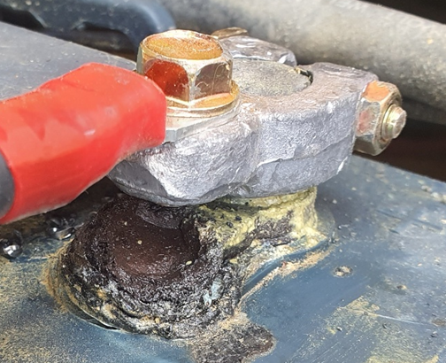
3K06AC1
1.발생처 : 기린렌탈
2.Lot : CC3K032I/3K06AC1
3.장착일자 : ’24.01월
4.발생현상
’24.01월 장착 사용 중 약 5개월 도달 시 (+)단자 너트 체결 면
녹음현상 및 볼트 흔들림 현상 발생 됨.
5.요청사항
단자부 강도향상
2C24A1

